Slide 1
Documentación Programación Web
Profesor : Cristian Vega
Alumnos : José Oporto
Felipe Rubio
Sección : 007D

Slide 2
Documentación ERS Programación Web
Esta es una pagina web orientada a la compra de bicicletas, la pagina web tendrá un inicio de sesión, donde te re direccionara al apartado de inicio de la pagina, en el lado izquierdo estará ubicado el logo de la pagina, en el lado derecho se encontrara el menú en donde al hacer clip se mostrara el apartado con la información de la pagina, como ejemplo, información de nosotros, un registro que sirve para enviarnos mensajes por correo, en el apartado tienda al pinchar en bicicletas aparecerán las bicicletas disponibles, al pinchar el botón comprar te enviara a una pagina en donde se encontraran las especificaciones de la bicicleta seleccionada, al pinchar denuedo en el mismo menú, tendrá el carrito donde por cada ves que haga clip en comprar aparecerá la cantidad de bicicletas que desea adquirir, el carrito también tiene un botón para borrar el numero de comprar echas del producto.
Fiabilidad: Especificación de los factores de fiabilidad necesaria del sistema. Esto se expresa generalmente como el tiempo entre los incidentes permisibles, o el total de incidentes permisible.
Tolerancia a fallos: Capacidad del sistema o componente para operar según lo previsto en presencia de fallos hardware o software

Slide 3
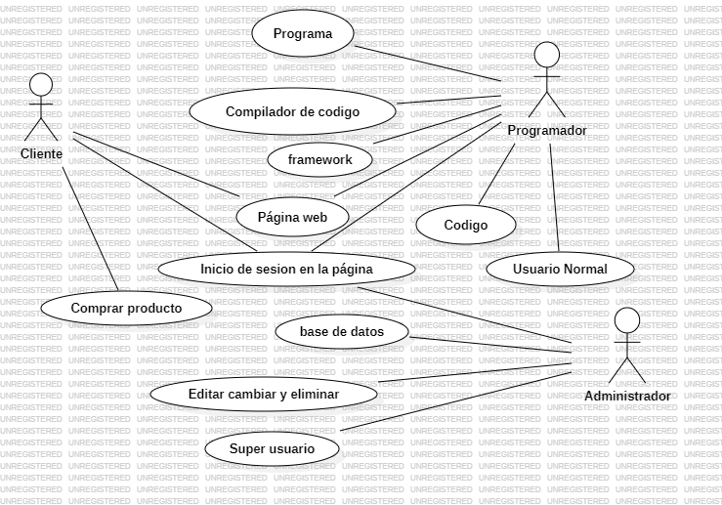
Diagrama caso de uso

Slide 4
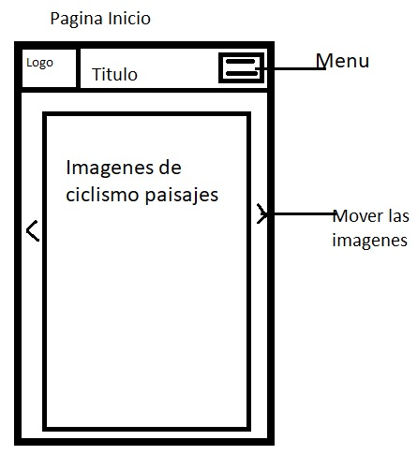
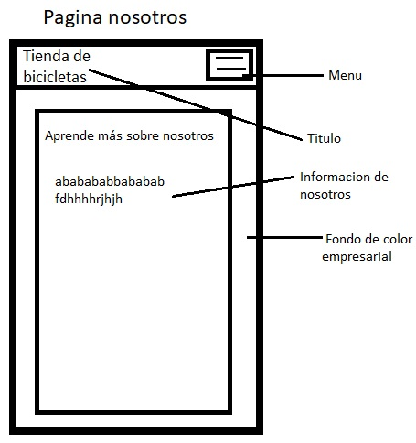
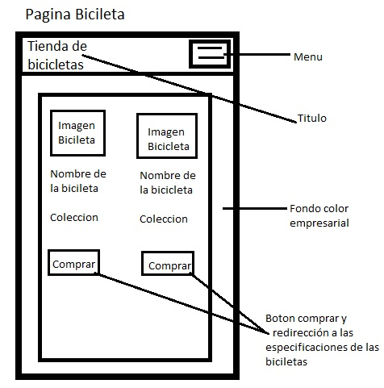
Imágenes de algunos prototipos de las paginas web

Slide 5
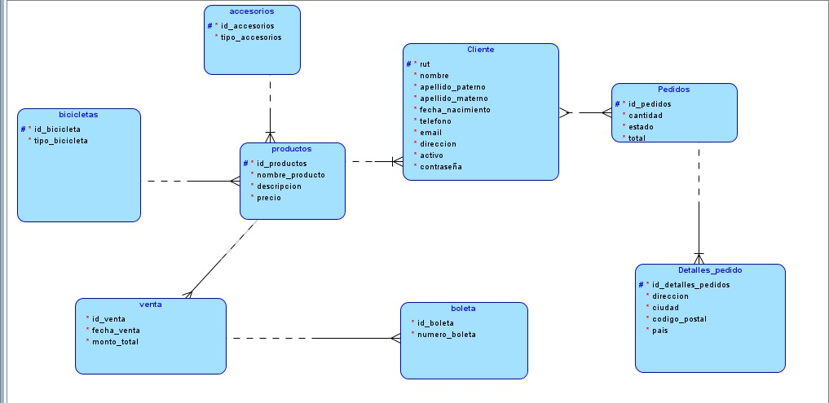
Modelo Lógico

Slide 6
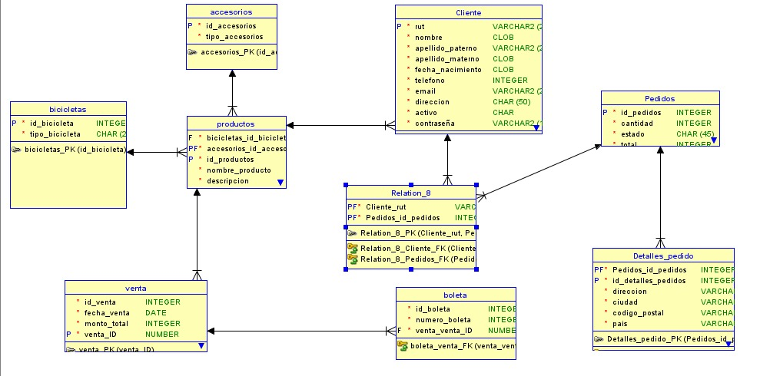
Modelo relacional

